Slide 1
DataExplorer
Jonáš Herec, David Vondráček

Slide 2
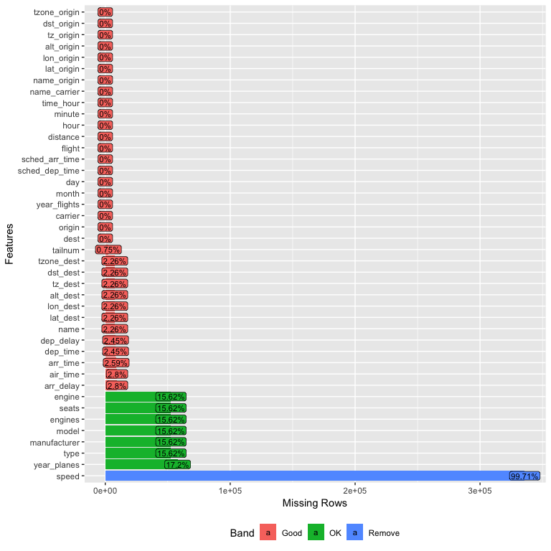
Úvod
Vytvořil Boxuan Cui
Usnadňuje explorační analýzu dat
Jednoduchý a přehledný (spoustu
kódu na málo řádcích)
Př. plot_missing(final_data)

Slide 3
plot_str(iris)

Slide 4
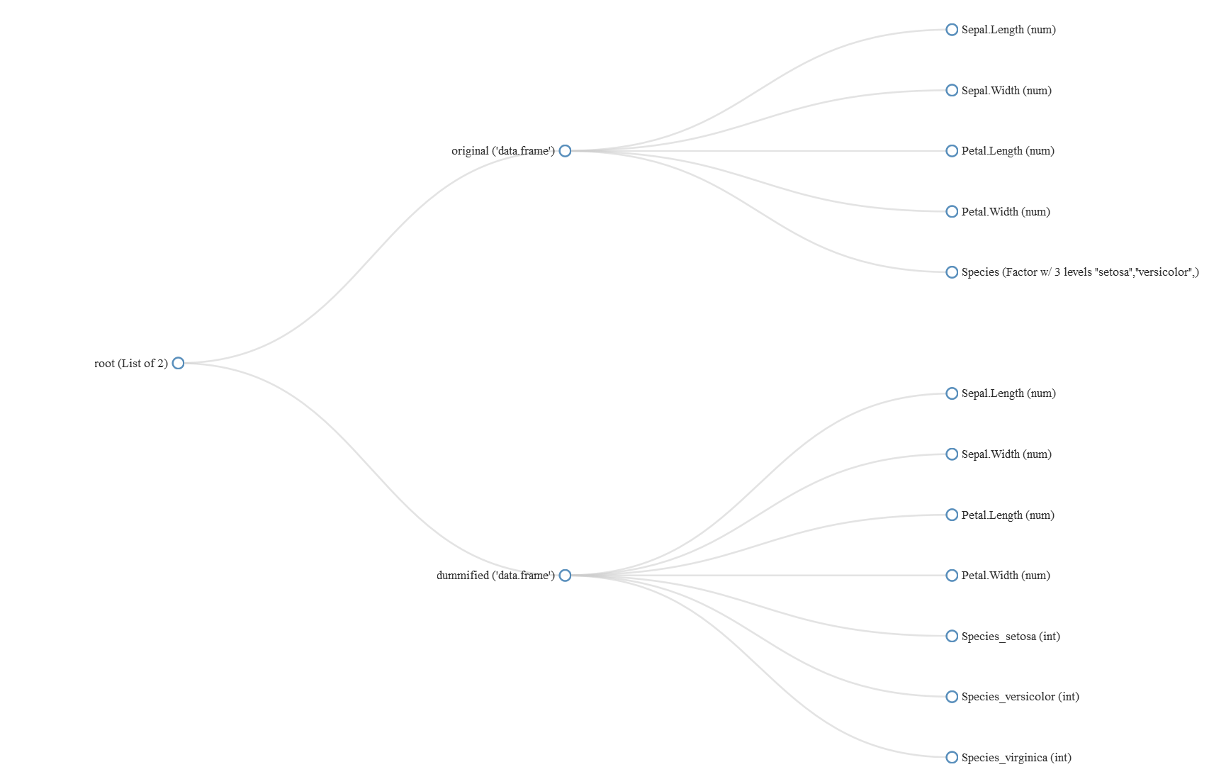
plot_str(list("original" = iris,"dummified" = dummify(iris, maxcat = 5)))

Slide 5
plot_histogram(iris)

Slide 6
plot_correlation(na.omit(iris))

Slide 7
create_report(iris)
Vytvoří output – histogramy, korelace, intoduction atd.

